Slide 1
تابع : أولا : ( جـ ) علاقة الفلسفة بالدين ( رأي ابن رشد )
إعداد المعلمات :
أ / فضة المطيري أ / منى المرشاد أ / أنفال الوعلان

Slide 2
علاقة قديمة ومتجددة
فقد ناقش الفلاسفة عبر المراحل المختلفة لتاريخ الفلسفة مسائل دينية متعددة
المرحلة
المعاصرة
المرحلة
الحديثة
المرحلة
الوسيطة
( العصور الوسطى )
المرحلة
القديمة
تميزت بمناقشتها لعلاقة الفلسفة في الدين
سواء في الفلسفة اليهودية أو المسيحية أو الإسلامية
وتم التعبير على هذه المناقشة بالتوفيق بين الفلسفة والدين أو الحكمة والشريعة أو العقل والنقل أو العقل والوحي

Slide 3
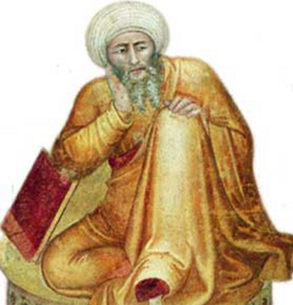
ومن بين فلاسفة الإسلام
الذين قدموا وجهة نظر أساسية ومتميزة في هذه المناقشة

Slide 4
الديـــن
الفلسفة
مجموعة الحقائق
التي أوحى الله بها الأنبياء
النظر في الموجودات
واعتبارها من جهة دلالتها على الصانع
أي هي نوع من البحث العقلي
في العالم والحياة والانسان
ومحاولة الكشف عن الحكمة الآلهية في هذه المجالات الثلاثة
التعريف
أوجه الاتفاق
الغاية
الموضوع
البحث عن الحقيقة
وهو معرفة
( الله – العالم – الحياة – الانسان )

Slide 5
أوجه الاختلاف
منهج المعرفة
الديـــن
الفلسفة
يعتمد على
( النقل أو الوحي والإيمان مع استخدام العقل )
تعتمد على
( العقل والبرهان )
طريقة حل الاختلاف
التأويل البرهاني
أو كما يقول ابن رشد : " إخراج دلالة اللفظ من الدلالة الحقيقية إلى الدلالة المجازية "

Slide 6
النتيجة
إذا كانت الفلسفة حق والدين حق
فإن الحق كما قال ابن رشد ( لا يضاد الحق بل يوافقه ويشهد له )
إن الاتفاق ما بين الفلسفة والدين قائم
وبالتالي تصبح الفلسفة أو الحكمة كما قال ابن رشد
هي ( صاحبة الشريعة والأخت الرضيعة لها )

Slide 7
التقويم

Slide 8
من خلال الجدول في الكتاب المدرسي ( ص : 19 ) أكملي المخطط التالي :
الذي يبين علاقة الفلسفة والدين من خلال ( أوجه الاتفاق والاختلاف ) من وجهة نظر ( ابن رشد )
الفلسفة والدين
أوجه الاختلاف
أوجه الاتفاق
.......................
.......................
.......................
يعتمد الدين على
.......................
.......................
تعتمد الفلسفة على
.......................
.......................
.......................
.......................
.......................
.......................
طريقة حل الخلاف : ..............................

Slide 9
حل ( تقويم الوحدة الأولى ) صفحة ( 35 )
رابعاً : ضع علامة ( ✓ ) أما العبارة الصحيحة وعلامة ( ✗ ) أمام العبارة غير الصحيحة :
✗
كان ابن رشد متيقناً من استحالة التوفيق بين الفلسفة والدين . ( )

Slide 10
حل ( تقويم الوحدة الأولى ) صفحة ( 36 )
خامساً : أجب عن الاسئلة التالية :
كيف يرى ( ابن رشد ) العلاقة بين الفلسفة والدين ؟

